Slide 1
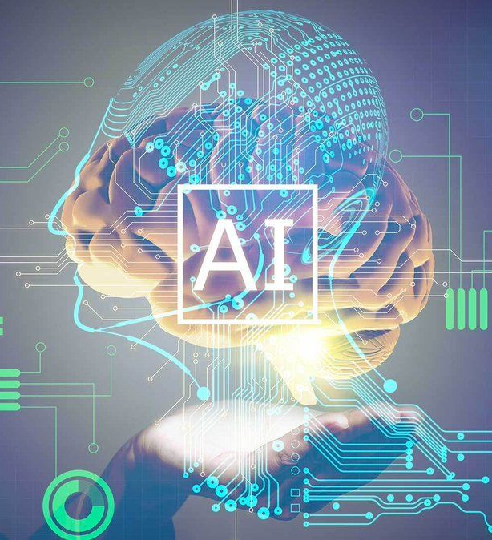
1-MA’RUZA. SUN'IY INTELLEKTGA FANIGA KIRISH VA UNING RIVOJLANISH TARIXI
Qudrat Yuldashev

Slide 2
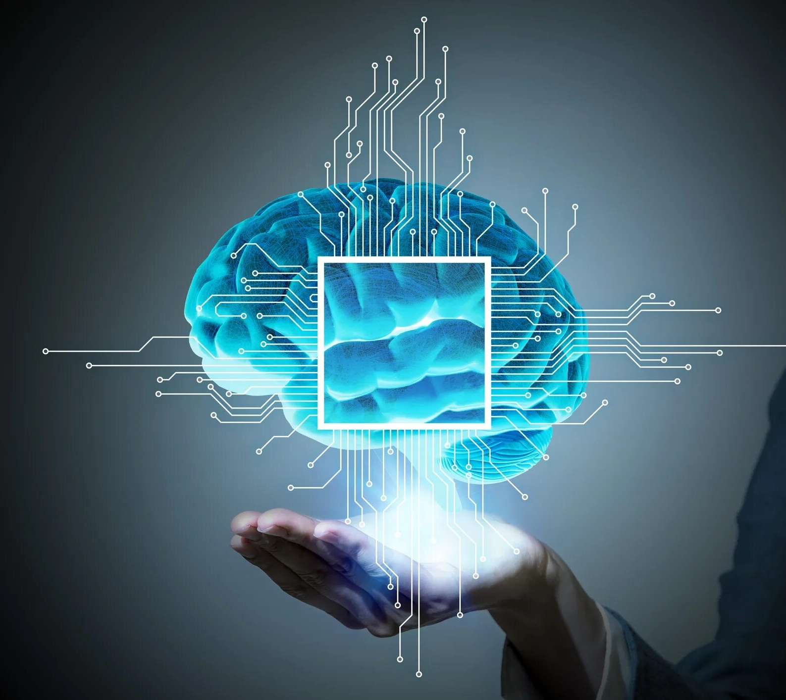
Sun’iy intellekt nima?
Shaxsiy kompyuterlar yoki boshqa qurilmalar yordamida inson aql-idrokiga o'xshash vazifalarni bajaradigan algoritmlar va dasturlar majmuiga sun’iy intellekt tizimlari aytiladi

Slide 3
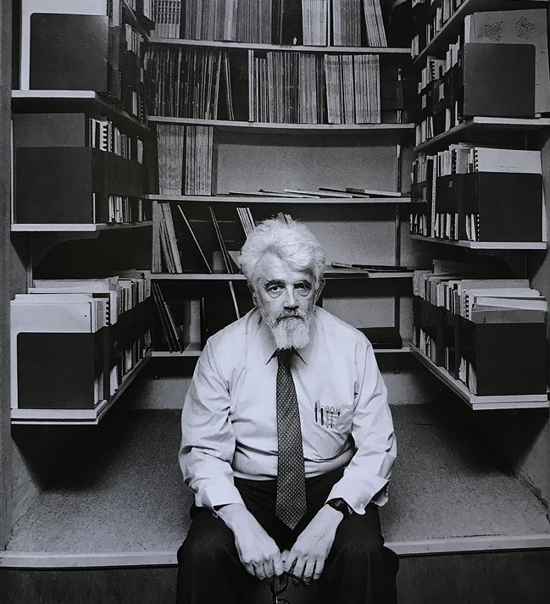
TARIX
Sun'iy intellekt atamasi birinchi marta 1956-yilda mashhur kompyuter olimi Jon MakKarti (John McCarthy) tomonidan ishlatilgan. Bu termin o'sha yili Dartmut konferensiyasida kiritilgan bo'lib, ilmiy tadqiqotchilar birinchi marta mashinani inson kabi o'ylashga qodir qiladigan tizimlar yaratish bo'yicha aniq maqsadlarni muhokama qilishdi.

Slide 4
Sun'iy intellektning evolyutsiyasi
Tyuring testi, 1950
DENDRAL, 1980
ImageNet, 2012
Bu test hali ham AI tizimlarini baholashda ishlatiladi.
Kimyoviy moddalarning tuzilishini aniqlashda yordam beruvchi tizim
Neyron tarmoqlar yordamida tasvirni tanish tizimlari sohasida inqilob qilishdi
AI termini, 1956
MYCIN, 1984
AlphaGo, 2016
Bu sun'iy intellektni ilmiy soha sifatida rasmiylashtirildi.
Turli kasalliklarga tibbiy tashxis qo’yib beruvchi tizim
Go o'yinida jahon chempioni Li Sedolni mag’lub etildi
1950
1960-70
1980
1990-00
2010
2020
ELIZA dasturi, 1966
Deep Blue SK, 1997
GPT, 2020
Ilk "chatbot" bo'lib, bu inson bilan oddiy matnli suhbatni imitatsiya qilgan
Shaxmat bo'yicha jahon chempioni Garri Kasparovni mag'lub etdi
GPT-3 (Generative Pretrained Transformer) modeli sun'iy intellektning inson tilini tushunish va ishlab chiqarish qobiliyatiga ega bo’ldi
LISP tili, 1970
ML va DL, 2000
O'sha davrda sun'iy intellekt dasturlari uchun asosiy tili edi
Sun'iy intellektning rivojlanishi mashina o'rganish (machine learning) va chuqur o'rganish (deep learning) kabi yo'nalishlar orqali tezlashdi. Google, Amazon, Microsoft
NLP, 2000
(Natural Language Processing, NLP) - tabiiy tilni qayta ishlash va va boshqa sohalarda AI ning keng qo'llanishini oshirdi.

Slide 5
Sun’iy intellekt (AI)
Neyron tarmoqlar (NN)
1
3
Sun’iy intellekt - bu umumiy tushuncha. inson aqliy qobiliyatlarini taqlid qiluvchi texnologiyalar yig'indisi hisoblanadi. Bu tizimlar ma'lumotlar asosida qarorlar qabul qilish, muammolarni hal qilish va o'rganish qobiliyatiga ega. AI keng tushuncha bo'lib, u odamlar bajaradigan turli faoliyatlarni avtomatlashtirish uchun yaratilgan turli algoritmlarni qamrab oladi.
Mashina o’rganishning algoritmlaridan biri. Sun'iy neyronlar tarmog'iga asoslangan algoritmlar bo'lib, ular inson miyasi faoliyatini taqlid qiladi. Bu tarmoqlar bir qator kirish ma'lumotlarini qabul qiladi, ma'lumotlarni ko'p qavatli (layered) tarzda qayta ishlaydi va chiqishni ishlab chiqaradi. Har bir qavatdagi neyronlar keyingi qavatdagi neyronlarga signal uzatadi va o'rganish jarayonida vaznlar (weights) yangilanadi.
Ierarxiyada joylashuvi: Sun'iy intellekt umumiy kontseptsiya bo'lib, mashina o'rganish, chuqur o'rganish, va neyron tarmoqlar AI ning pastroq darajadagi komponentlaridir.
Ierarxiyada joylashuvi: Neyron tarmoqlar mashina o'rganish ichidagi texnologiya bo'lib, chuqur o'rganish texnologiyalari aynan ko'p qavatli neyron tarmoqlarga asoslanadi.
Mashina o’rganish (ML)
Chuqur o’rganish (DL)
2
4
AIning asosiy bo’limi. U algoritmlarning tajribadan o'rganish va ma'lumotlar asosida qarorlar qabul qilish qobiliyatini rivojlantirishga yo'naltirilgan. An'anaviy dasturlashdan farqli ravishda, mashina o'rganish tizimlari oldindan dasturlangan qoidalarga asoslanmaydi, balki ma'lumotlar orqali o'zi o'rganadi va xulosalar chiqaradi.
Neyron tarmoqlarni ko'p qavatli ishlatadigan o'rganish turi. Bu mashina o'rganishning past darajadagi ko'p qavatli neyron tarmoqlarni ishlatadigan turi bo'lib, uning asosiy vazifasi juda murakkab ma'lumotlar to'plamlarida xususiyatlarni avtomatik tarzda o'rganishdir. Neyron tarmoqlar qanchalik chuqur bo'lsa, shunchalik ko'p qavatlarni ishlatadi va bu qavatlar o'rganish jarayonida ma'lumotlardan ko'proq murakkab xususiyatlarni ajratib olishga qodir.
Ierarxiyada joylashuvi: Mashina o'rganish sun'iy intellektning bir qismi sifatida sun'iy intellekt ichida joylashgan, chuqur o'rganish va neyron tarmoqlar esa mashina o'rganishning bir qismi hisoblanadi.
Ierarxiyada joylashuvi: Chuqur o'rganish – mashina o'rganishning past darajasidagi eng rivojlangan turi bo'lib, neyron tarmoqlarni chuqurroq ishlatishga asoslangan.

Slide 6




SUN’IY INTELLEKT TIZIMLARINI YARATISH UCHUN QANDAY DASTURLASH TILLARIDAN FOYDALANILADI?
Python sun'iy intellekt va mashina o'rganish sohasida eng ko'p qo'llaniladigan til hisoblanadi. Bu tilning soddaligi va kuchli kutubxonalari mavjudligi uni tanlashda asosiy omil hisoblanadi.
Java sun'iy intellekt va katta hajmdagi korporativ tizimlarni ishlab chiqish uchun keng qo'llaniladi. Java skalabillik va barqarorlikni ta'minlaydi, bu esa katta AI tizimlari uchun foydali bo'ladi.
R dasturlash tili statistik analiz va ma'lumotlarni tahlil qilishga ixtisoslashgan. Sun'iy intellekt loyihalarida, ayniqsa, ma'lumotlar tahlili va statistik modellash uchun foydalaniladi.
C++ yuqori samaradorlikka ega bo'lgan dasturlar va kompyuter grafikasi yoki real vaqt tizimlari bilan ishlashda ishlatiladi. U sun'iy intellektning ba'zi sohalarida, ayniqsa, o'yinlar va robototexnika uchun ishlatiladi.

Slide 7




SUN’IY INTELLEKT TIZIMLARINI YARATISH UCHUN QANDAY DASTURLASH TILLARIDAN FOYDALANILADI?
Prolog sun'iy intellektning mantikiy dasturlash (logical programming) bo'yicha ishlatiladigan dasturlash tillaridan biri hisoblanadi. U bilim bazalari va mantiqiy qoidalar asosida ishlaydigan tizimlarni ishlab chiqishda ishlatiladi.
Julia AI sohasida yangi paydo bo'lgan til bo'lib, uning asosiy afzalligi yuqori tezlik va katta hajmdagi ma'lumotlar bilan ishlashga qobiliyatidir. Bu til ilmiy hisoblash va chuqur o'rganish uchun juda samarali.
Lisp dasturlash tili sun'iy intellektning ilk rivojlanishida muhim rol o'ynagan. Bu til sun'iy intellekt tadqiqotlarining birinchi davrida ishlatilgan bo'lsa-da, hozirda ko'proq o'quv maqsadlari yoki ma'lum sohalardagi ekspert tizimlarda qo'llaniladi.
MATLAB ilmiy va texnik hisob-kitoblar uchun keng qo'llaniladi. Sun'iy intellekt sohasida MATLAB ko'pincha algoritmlar prototiplari va matematik modellarni yaratishda ishlatiladi.

Slide 8
HOZIRDA SUN’IY INTELLEKT QAYSI SOHALARDA FOYDALANIB KELINMOQDA?
1
2
3
Sog'liqni saqlash
Moliya
Avtomobil sanoati
Tibbiy tashxis: Sun'iy intellekt tibbiy tasvirlarni (rentgen, MRT, KT) tahlil qilish orqali kasalliklarni aniqlashda ishlatiladi. Masalan, AI yordamida o'pka saratoni, ko'z kasalliklari, yurak xastaliklarini oldindan aniqlash mumkin.
Dori vositalarini yaratish: AI algoritmlari yangi dori moddalarini topishda va ularning kimyoviy reaksiyalarini o'rganishda qo'llaniladi. Sun'iy intellekt shifokorlarga tashxis qo'yishda va bemorlarga mos davolash usulini tanlashda yordam beradi (IBM Watson Health).
Robot jarrohlar: Robotlar yordamida aniqlik talab qiladigan jarrohlik amaliyotlari amalga oshirilmoqda.
Fraud detection (firibgarlikni aniqlash): AI yordamida moliyaviy operatsiyalar real vaqtda kuzatilib, firibgarlikning oldi olinadi.
Qimmatli qog'ozlar bozori tahlili: Sun'iy intellekt investorlar uchun bozor tahlili va prognozlash ishlarini bajaradi, bu esa yuqori aniqlikdagi qarorlarni qabul qilish imkonini beradi.
Chatbotlar va mijozlarga xizmat ko'rsatish: Banklar sun'iy intellekt yordamida chatbotlarni qo'llab, mijozlarga avtomatik xizmat ko'rsatishni yo'lga qo'yishmoqda.
Avtonom transport vositalari (self-driving cars): Sun'iy intellekt avtonom transport vositalarini boshqarishda asosiy texnologiya hisoblanadi. Masalan, Tesla, Google (Waymo) kabi kompaniyalar avtonom avtomobillarni yaratish uchun AI dan foydalanmoqda.
Haydovchini qo'llab-quvvatlash: AI vositalari haydovchiga yordam berish uchun foydalaniladi (masalan, to'xtash joyini tanlash, avtomatik to'xtash, xavfli vaziyatlarni oldindan sezish).
4
5
6
Mediya va ko'ngilochar soha
Chakana savdo
Ta'lim
Kontent yaratish: AI yordamida musiqa, matn, video va boshqa ko'ngilochar kontentlar yaratish mumkin (masalan, deepfake texnologiyalari yoki musiqiy kompozitsiyalar yaratish).
Rekomendatsiya tizimlari: Sun'iy intellekt kontentlarni foydalanuvchi qiziqishlariga mos ravishda taklif qilish uchun qo'llaniladi (masalan, YouTube, Netflix).
Tasvir va ovoz tahlili: Sun'iy intellekt filmlar, videolar, audio fayllarni qayta ishlash va optimallashtirishda ishlatiladi.
Rekomendatsiya tizimlari: Onlayn savdo platformalari AI orqali mijozlarga mos mahsulotlarni taklif qiladi (Amazon, Alibaba).
Stok boshqaruvi: Sun'iy intellekt yordamida inventarizatsiyani boshqarish, talabni prognozlash va etkazib berish zanjirini optimallashtirish amalga oshirilmoqda.
Shaxsiylashtirilgan tajriba: AI mijozlar xatti-harakatlarini tahlil qilib, ularga shaxsiylashtirilgan xizmat ko'rsatishni ta'minlaydi.
Shaxsiy o'qitish tizimlari: AI asosidagi ta'lim platformalari har bir o'quvchining qobiliyatiga moslashtirilgan o'quv rejalarini taklif qiladi (masalan, Duolingo).
Avtomatik baholash tizimlari: AI yordamida testlarni avtomatik tekshirish va baholash jarayonlari amalga oshirilmoqda.
Virtual yordamchilar: AI o'qituvchilarga yordamchi sifatida ishlatiladi va talabalar bilan savol-javob o‘tkazadi.

Slide 9
HOZIRDA SUN’IY INTELLEKT QAYSI SOHALARDA FOYDALANIB KELINMOQDA?
7
8
9
Ishlab chiqarish
Qonunchilik va huquq
Qishloq xo'jaligi
Robototexnika va avtomatlashtirilgan zavodlar: AI yordamida ishlab chiqarish liniyalari optimallashtiriladi, mahsulotlarni ishlab chiqarish jarayoni avtomatlashtiriladi va samaradorlik oshiriladi.
Predictive maintenance (oldindan texnik xizmat ko'rsatish): Sun'iy intellekt uskunalarning texnik holatini tahlil qilib, ularni qachon ta'mirlash kerakligini oldindan aniqlaydi.
Sifat nazorati: AI yordamida mahsulotlar sifatini real vaqtda tekshirish imkoniyati yaratiladi.
Hujjatlarni tahlil qilish: AI huquqshunoslarga ko'p miqdordagi hujjatlarni tez tahlil qilish va tegishli ma'lumotlarni topishga yordam beradi.
Shartnomalar tayyorlash: Sun'iy intellekt yuridik shartnomalarni avtomatik ravishda yaratish va tahlil qilish imkoniyatiga ega.
Sud qarorlarini prognozlash: AI sud jarayonlari natijalarini tahlil qilib, prognoz qilishda yordam beradi.
Hosildorlikni oshirish: Sun'iy intellekt yordamida hosilni kuzatish, zararkunandalarga qarshi kurashish va optimal ekish vaqtlarini belgilash mumkin.
Drayverizatsiya qilingan texnika: AI yordamida avtonom traktorlar va texnika vositalari qo'llanilmoqda.
Ma'lumotlar tahlili: AI qishloq xo'jaligida tuproq, iqlim va o'simliklarning holatini tahlil qilib, samaradorlikni oshiradi.
10
11
12
Mijozlarga xizmat ko'rsatish
Transport va logistika
Energiyani boshqarish
Chatbotlar: Sun'iy intellekt chatbotlari mijozlarga avtomatik ravishda xizmat ko'rsatadi, savollarga javob beradi va oddiy muammolarni hal qiladi.
Ovozli yordamchilar: Siri, Google Assistant, Amazon Alexa, Yandex Alisa kabi ovozli yordamchilar foydalanuvchi buyruqlarini tushunib, ularni bajaradi.
Yuk tashishni optimallashtirish: AI yordamida yuklarni yetkazib berish yo'llarini optimallashtirish, etkazib berish vaqtini qisqartirish va xarajatlarni kamaytirish amalga oshiriladi.
Dronlar va avtonom transport: Sun'iy intellekt avtonom transport va dronlar orqali yuklarni etkazib berish tizimlarini boshqarishda qo'llaniladi.
Energiya samaradorligi: AI energiya iste'molini tahlil qilib, undan samarali foydalanish imkonini beradi (masalan, "aqlli uy" texnologiyalari).
Energiya ishlab chiqarishni optimallashtirish: Sun'iy intellekt yordamida qayta tiklanuvchi energiya manbalari boshqariladi va samaradorlik oshiriladi.

